Slide 1




Slide 2





Nejvyšší český most na obchvatu Plas
Silnice I/36 Pardubice – největší žlutý FIDIC v ČR
Budova Centrálního dispečinku pro VRT
Unikátní řešení na využití geotermální energie v rámci metra D
100+ klientů
1000+ projektů

Slide 3
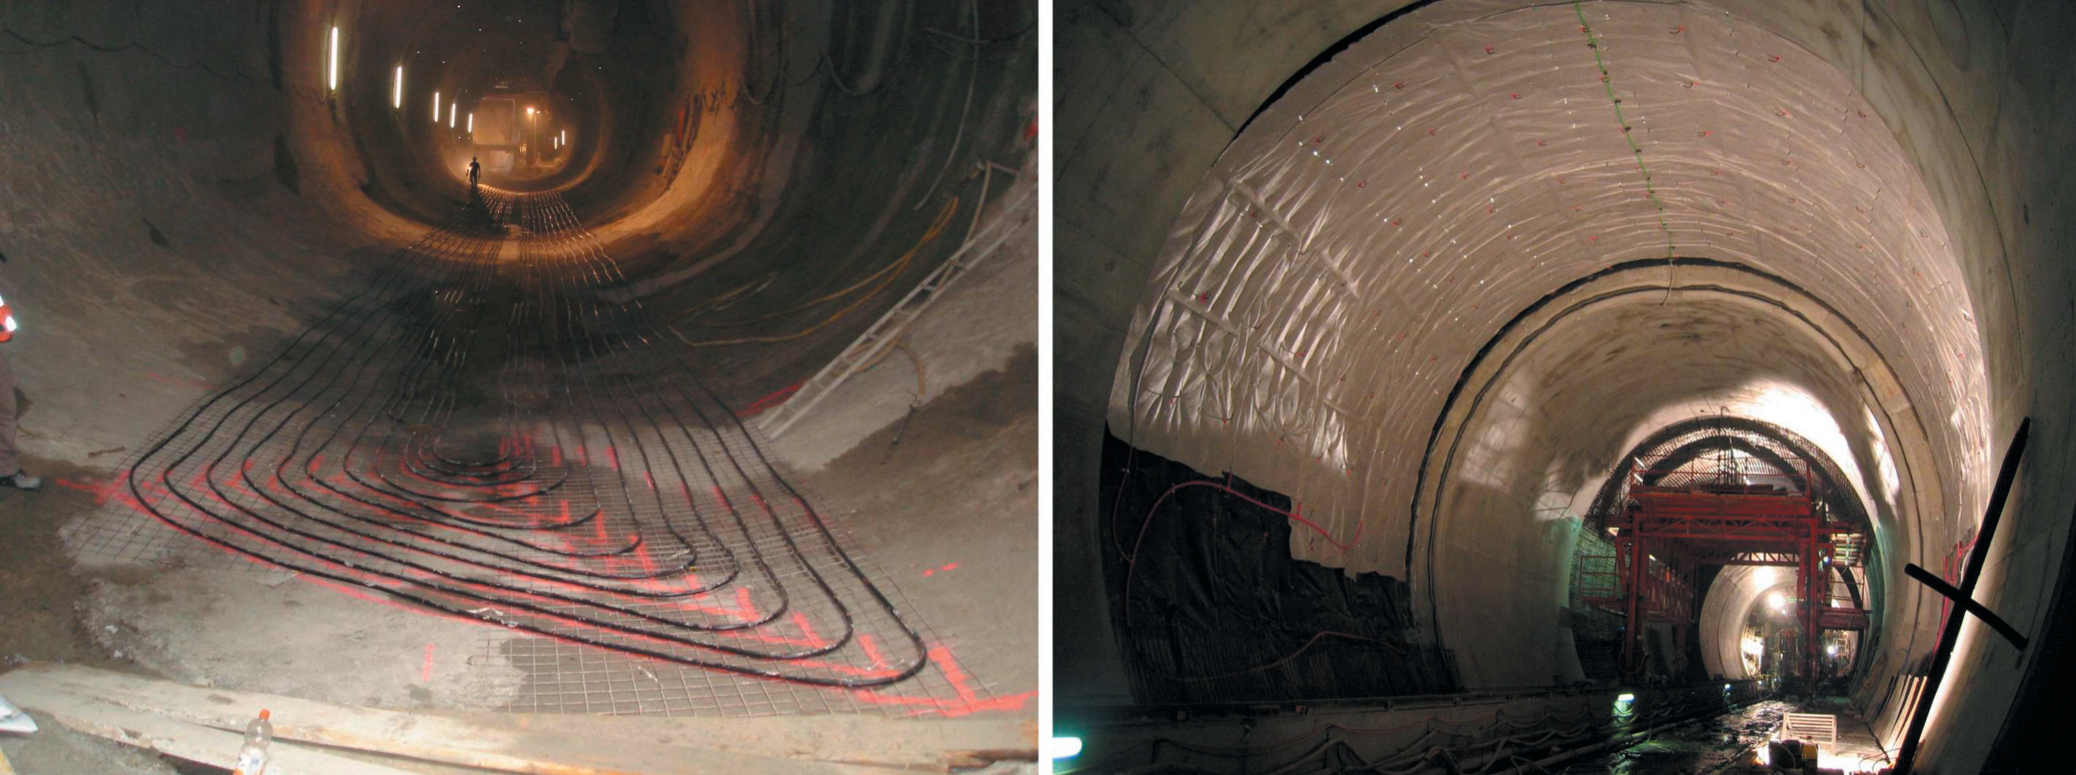
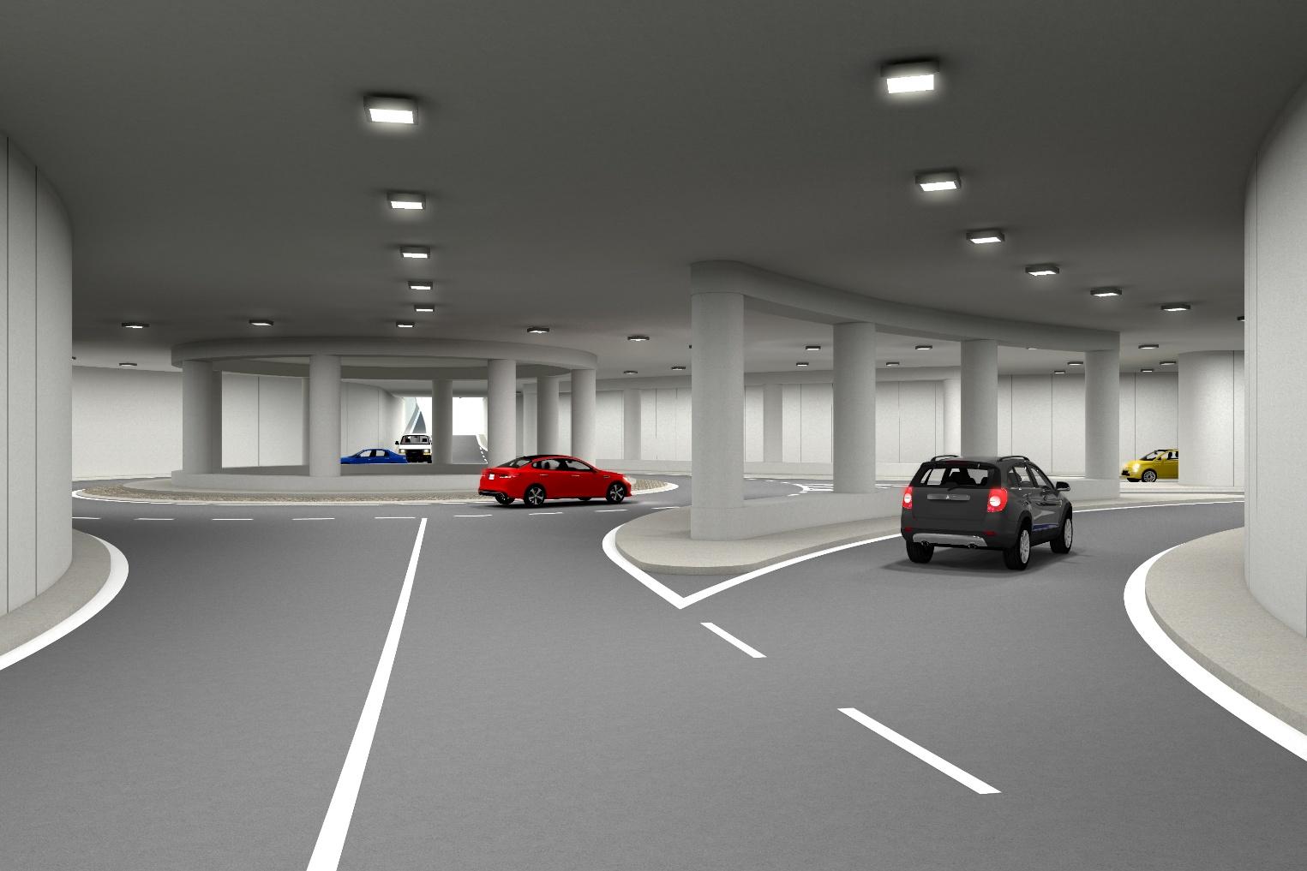
Podjezd pod železničním nádražím, České Budějovice
Absorpční potrubí ve dně raženého tunelu

Slide 4
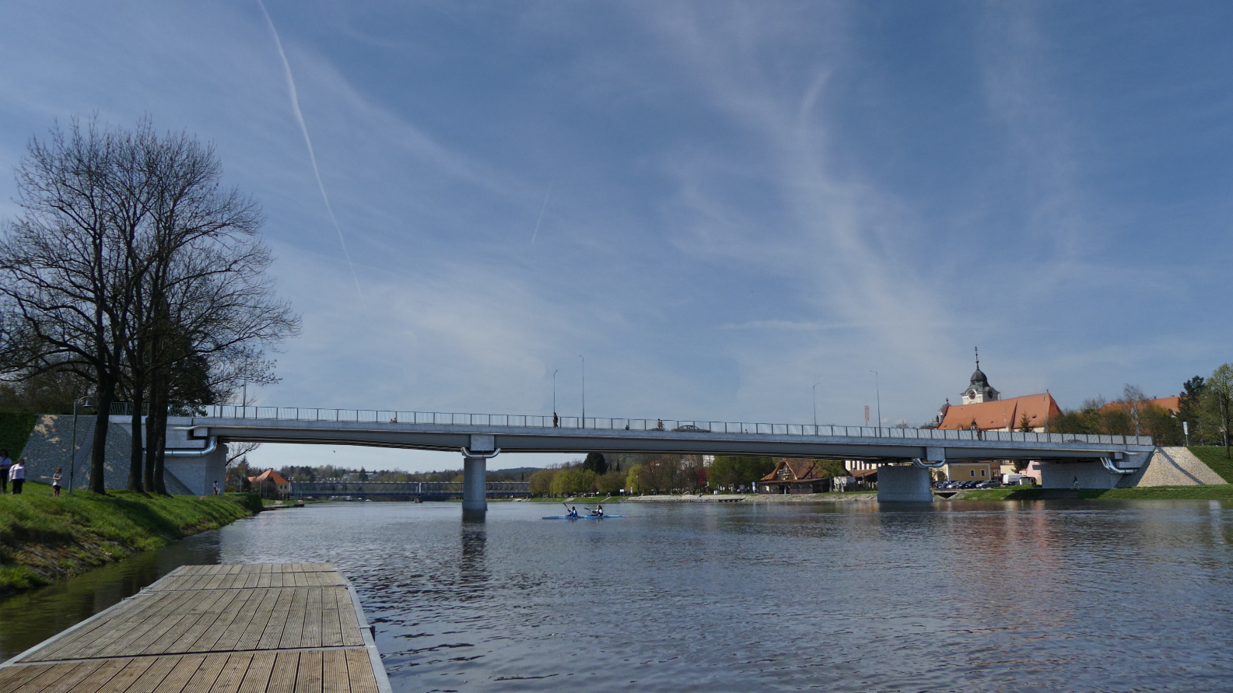
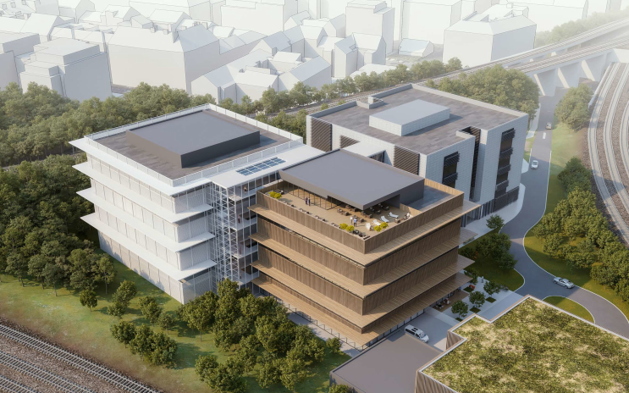
Nová budova CDP VRT Praha
Rekonstrukce mostu Týn nad Vltavou

